Slide 1
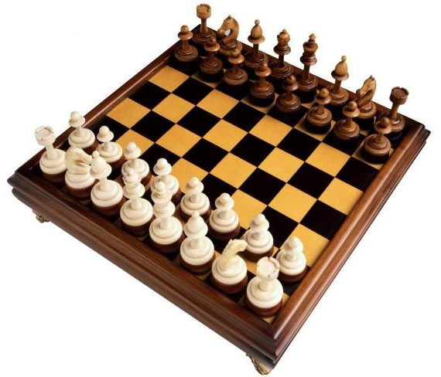
Результаты 5 тура Шахматных королей 28.01.2023г.
Место | Фамилия, имя | Класс | Очки | Кол-во туров
1 | Андреев Платон | 8 | 4,5 | 5
2 | Зенков Даниил | 4 | 4
3 | Савинова Дарья | 6 | 4
4 | Бусыгин Эрнест | 5 | 3
5 | Ядрышников Евгений | 4 | 3
6 | Смирнов Прохор | 6 | 2,5
7 | Алексеев Роман | 4 | 2,5
8 | Голубев Матвей | 3 | 2,5
9 | Леташков Олег | 5 | 2
10 | Долматова Амелия | 4 | 2
11 | Соколов Даниил | 6 | 2
12 | Устинова Василиса | 3 | 2
13 | Захаров Назар | 6 | 1

